Slide 1
Jahreshauptversammlung der USH
Herbert Rogenhofer | Berlin | 21.03.2019

Slide 2
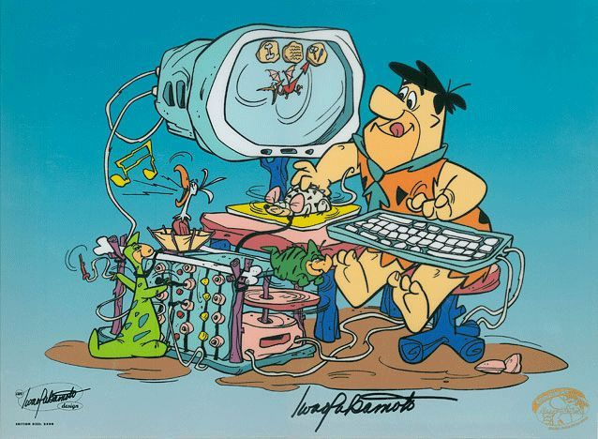
Notes:
Eröffnung: Unsere IT – heute!

Slide 3
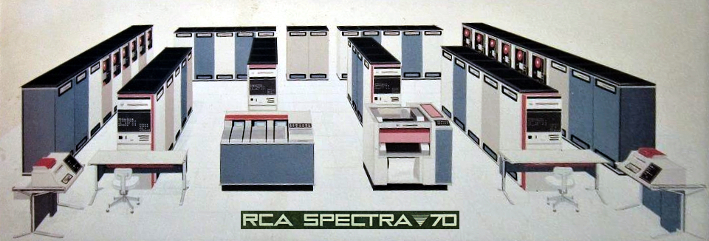
Notes:
Transformation: Der steinige Weg der IT in die Zukunft.

Slide 4
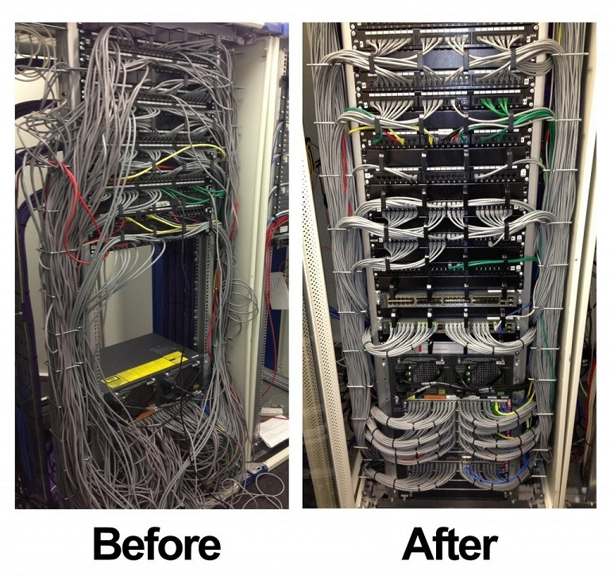

Slide 5
Verfügbarkeit der Arbeitsplätze
Notes:
Dem Vertrieb ging es vergleichsweise gut…

Slide 6
14.800
Notes:
Anmerkungen:
- Input: Berücksichtigt werden nur Ausfallzeiten bei bestätigten Prio 1 und 2 Incidents. D.h. nicht-bestätigte Prio 1 und 2 Incidents sowie Prio 3 und 4 Incidents fließen nicht in die Berechnung mit ein.
- Es wird mit einer vorher festgelegten Anwenderzahl und einem festen Anwesenheitsfaktor (derzeit 80%) gerechnet.
~3.400 Tage Industrie
~7.600 Tage HD Sach
~1.600 Tage BA
~920 Tage HD Leben
~330 Tage HDI Service
~870 Tage Ampega
~9 Tage TX

Slide 7
2.190
Notes:
Anmerkungen:
- Input: Berücksichtigt werden nur Ausfallzeiten bei bestätigten Prio 1 und 2 Incidents. D.h. nicht-bestätigte Prio 1 und 2 Incidents sowie Prio 3 und 4 Incidents fließen nicht in die Berechnung mit ein.
- Es wird mit einer vorher festgelegten Anwenderzahl und einem festen Anwesenheitsfaktor (derzeit 80%) gerechnet.
Die Zahl beinhaltet auch Mitarbeiter des Innendiensts

Slide 9
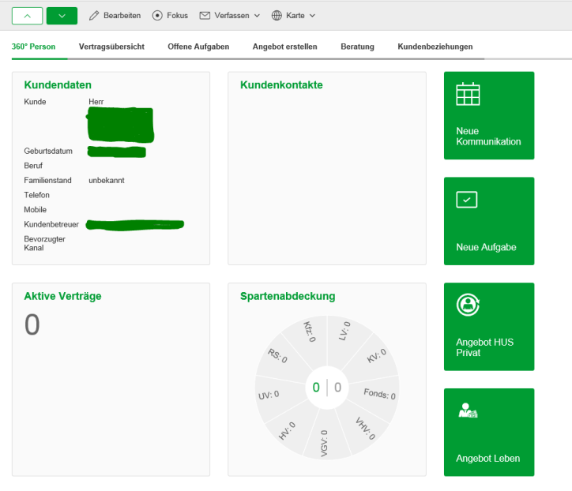
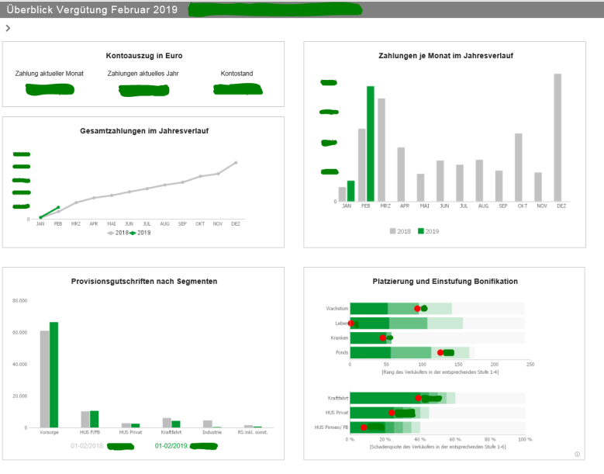
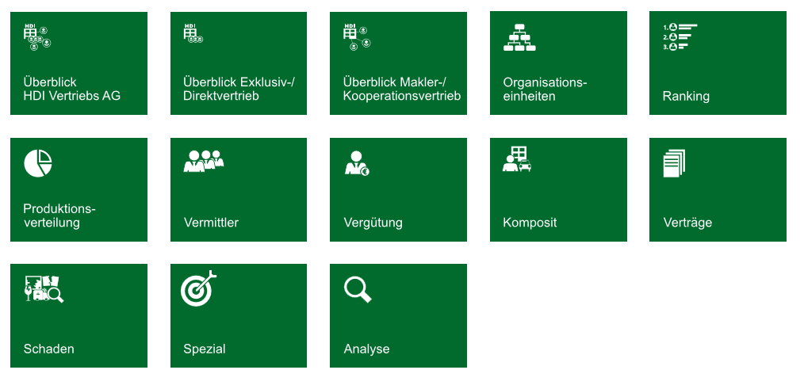
Agentur+
Digitale Vergütung
Business Report Plus
Notes:
Message: Konkrete Beispiele für eine bereits erfolgte Unterstützung des Vertriebs durch die „IT als Werkzeug“
Erreichung wesentlicher Meilensteine für den Vertrieb:
Agentur+
Digitales Vergütungssystem
BusinessReportPlus
Signal setzen: Wir kennen die Probleme und Arbeiten mit euch (dem Vertrieb) schon heute an einer Verbesserung!

Slide 10
BYOD
Notes:
Transformation: Der steinige Weg der IT in die Zukunft.

Slide 11
IT als Werkzeug
Notes:
Endpunkt: Wo sich die IT als Werkzeug der Vermittler sieht in Zukunft sieht.
Wichtig: IT nicht als Arbeitsplatz-Gefährdung, sondern bewusst als Enabler für neue Märkte und einfacheren Vertrieb.
Jedes Icon steht für einen Aspekt der IT als Wekrzeug (blau: technische Voraussetzung; grün: fachlicher Mehrwert für Vertrieb)
Blaue Icons als technische Enabler:
Schnellere Prozesse
Intelligente Serverfarmen
Cloud als Unterstützung für skalierende Applicationen
IT als „Getriebe“ der Fachlichkeit
Grüne Icons als Auswirkungen der IT auf fachliche Vertriebsprozesse:
Besseres und einfacheres Networking
Möglichkeiten des direkten Kontakts mit den Kunden
Einfache und schnelle Kommunikation
Optimierung der Vertriebsprozesse durch Agentur+ etc. zur Umsatzsteigerung
IT als Verknüpfung geographisch auseinanderliegender Orte – der Vertrieb kann auch aus der Ferne mit vor Ort sein
IT als Katalysator für neue Ideen und Produkte

